Slide 1
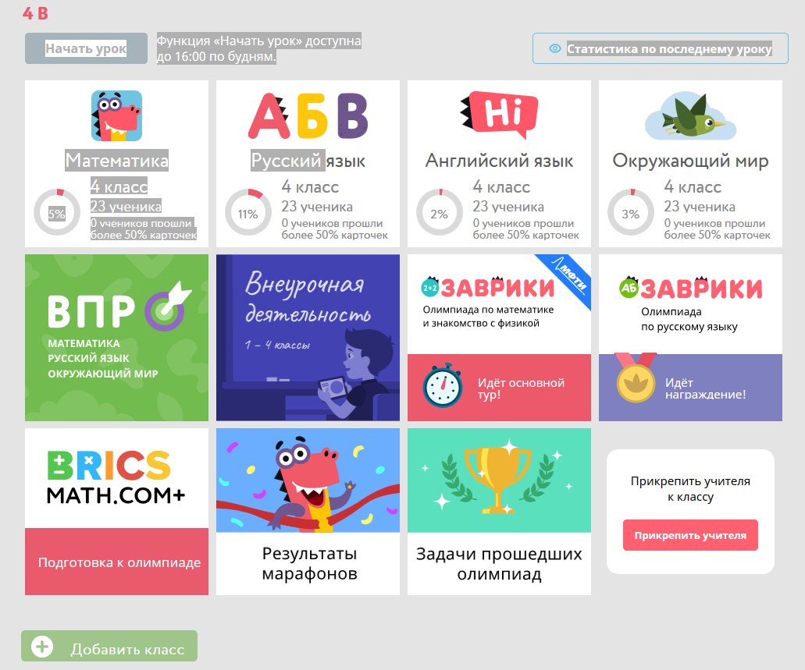
Процесс обучения с Учи.ру легкий и увлекательный для детей, сервис имеет яркий дизайн с забавными персонажами.
Симпатичные иллюстрации подбадривают ребят интересными заданиями.
ь детей, ведь сервис имеет яркий дизайн с забавными персонажами.
Симпатичные иллюстрации подбадривают деток интересными заданиями, а цветовая гамма не напрягает глаза и не вызывает усталость у школьников.

Slide 2
Хочу поделиться опытом работы на образовательной платформе Учи.ру с учениками 4-го класса.
Обучение построено на выполнении интерактивных заданий, которые соответствуют школьной программе. Задания моделируют ситуации из реальной жизни, знакомые каждому ребенку.

Slide 3
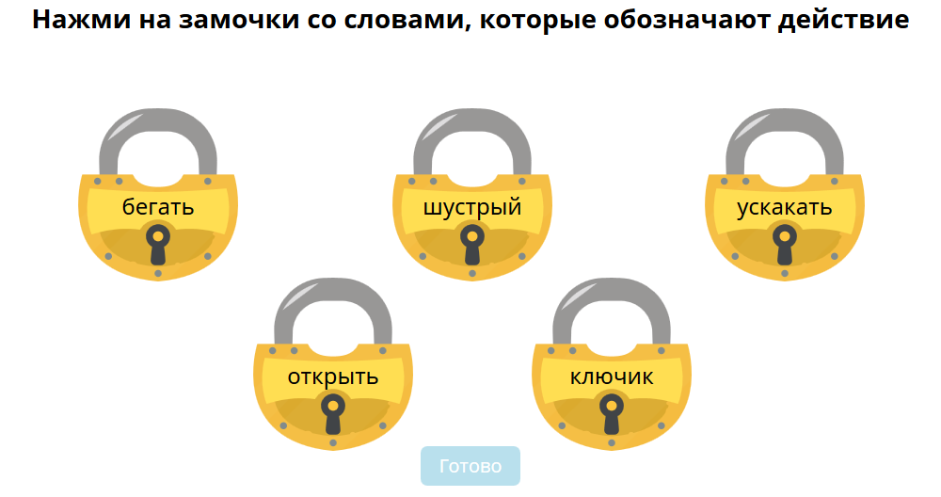
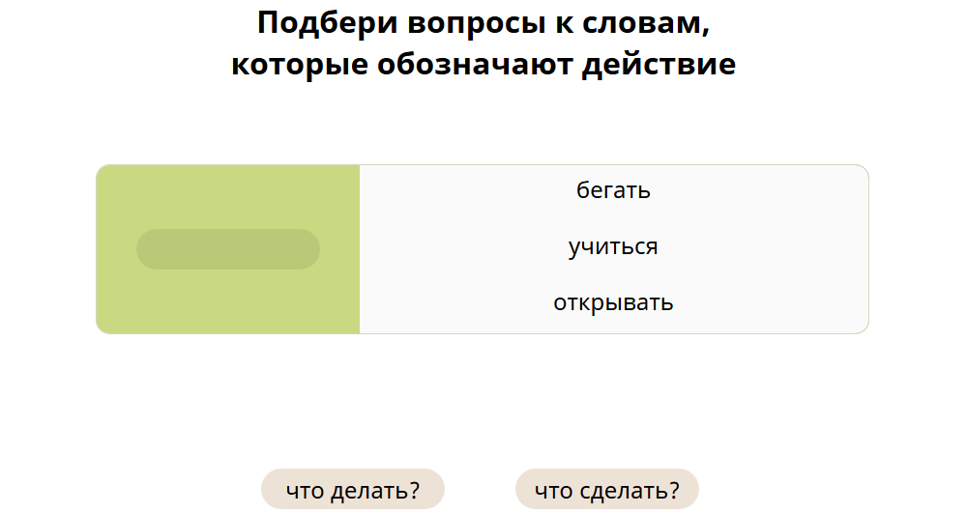
Дети имеют возможность самостоятельно изучать предмет. Знания не даются в готовом виде, ребенку предлагаются наводящие вопросы и создаются условия, при которых тот сможет разобраться и найти ответ сам

Slide 4
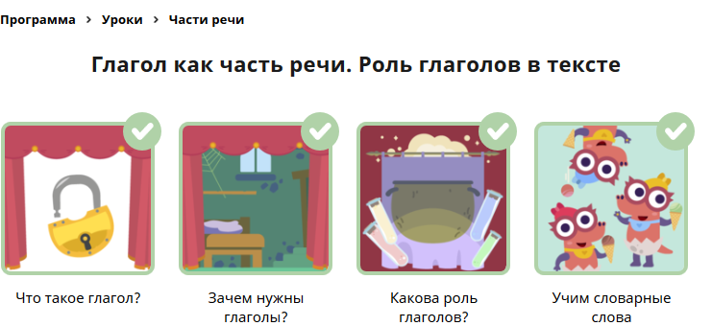
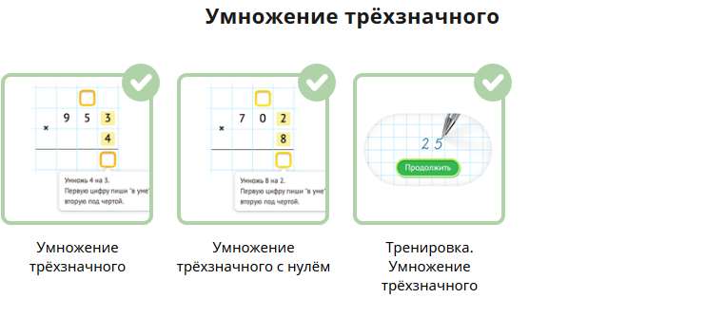

Slide 5
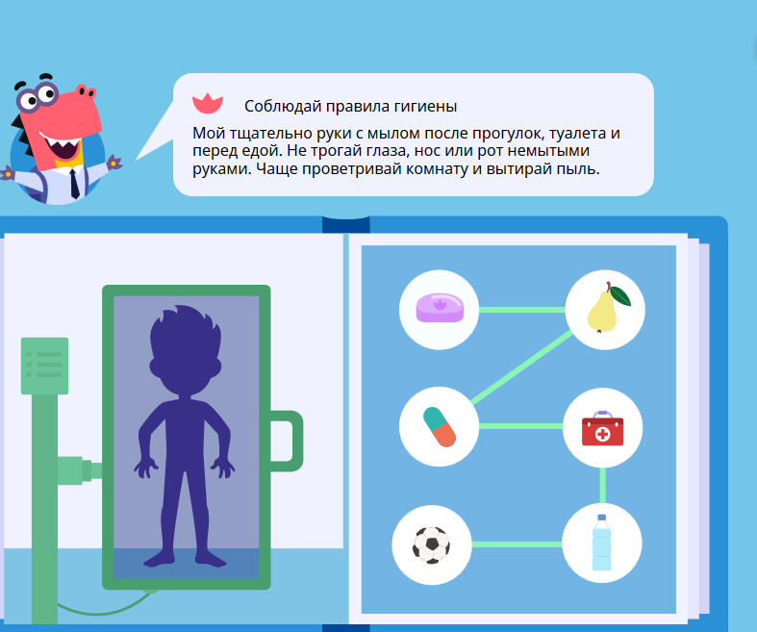
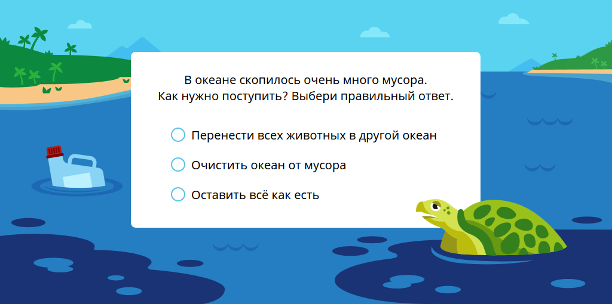
Совсем недавно были продуман особый план, который бы мотивировал детей к получению знаний. Для этого разработчики создали уникальный мультсериал, который можно посмотреть только после прохождения определенного задания.

Slide 6
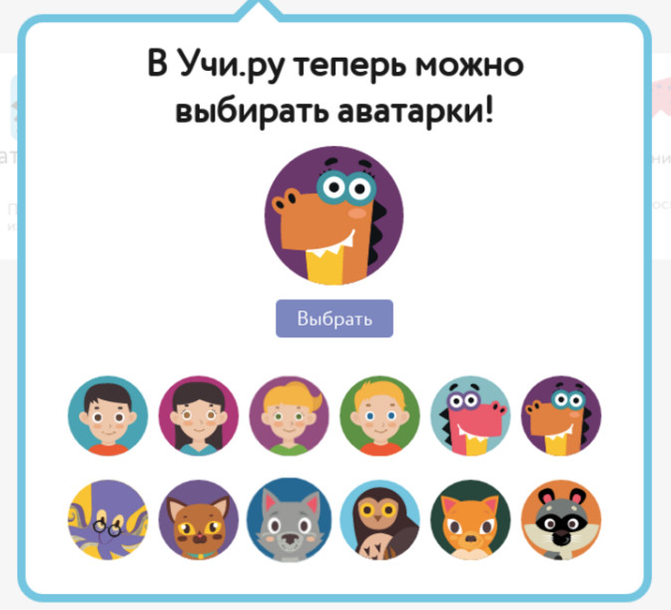
Использование системы позволяет повысить мотивацию ребёнка, путём создания благоприятной эмоциональной среды для выполнения заданий.
Система дружелюбно реагирует на ошибки ученика, предлагая ему уточняющие вопросы, чтобы он смог самостоятельно прийти к верному решению, способна подстроиться под учеников, которым нужно больше времени для освоения материала, помогает анализировать им ошибки.

Slide 7
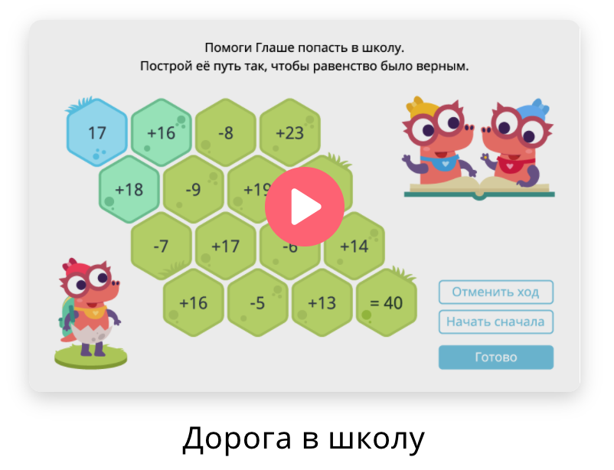
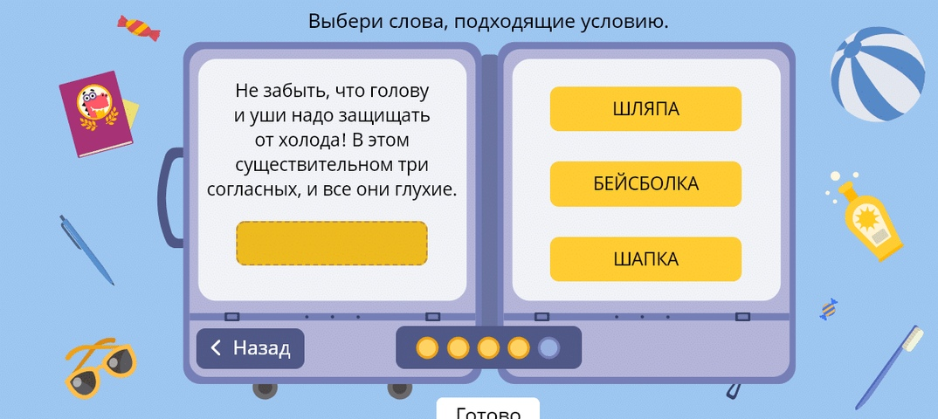
Участие в олимпиадах помогает школьнику тренировать внимание, логику и пространственное воображение. Они интересны и удобны в нескольких отношениях:
во-первых, привлекают детей сходством с компьютерной игрой;
во-вторых — позволяют наглядно демонстрировать задание;
в-третьих, участник узнает свой результат сразу (пробный тур) или через 5 минут после завершения олимпиады (основной тур).
Ребенок может принять участие в предметных олимпиадах таких как: «Дино», «Русский с Пушкиным», «Юный предприниматель», «Заврики», «Плюс», «Бриг».

Slide 8
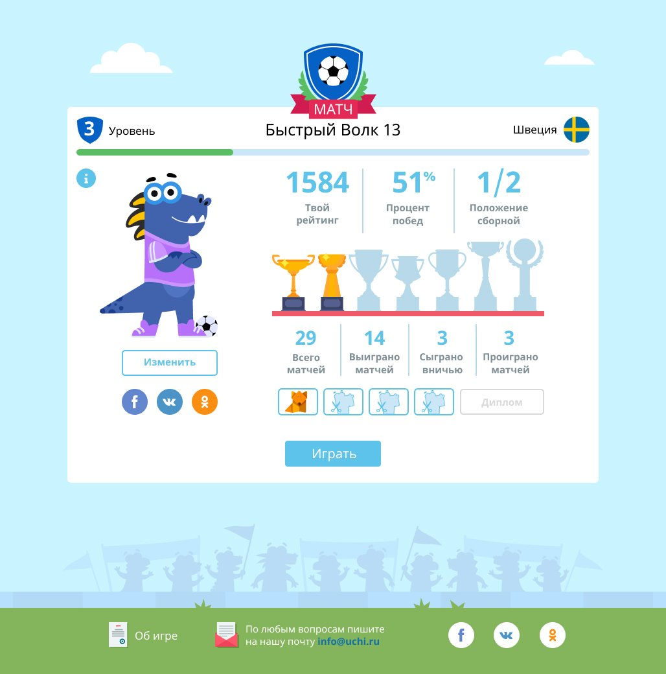

Slide 9
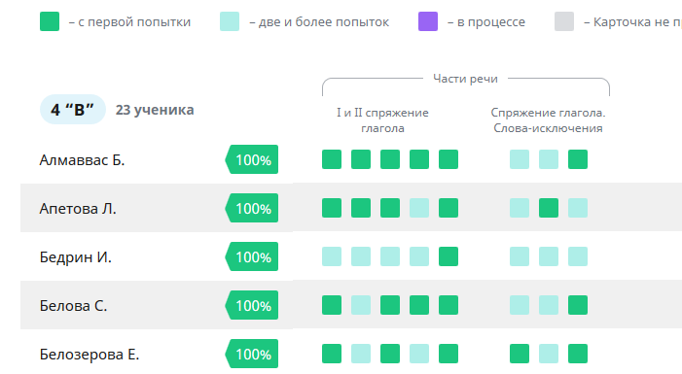
Учителю платформа Учи.ру дает возможность:
Проверить знания детей, посредством выполнения тренировочных упражнений.
Осуществить контроль, выдав проверочную работу по пройденной теме.
Осуществлять индивидуальную работу с учащимися.
Контролировать процесс освоения учебного материала и повышать уровень.
Корректировать знания и самообучение.
Работать с одаренными детьми
Использовать интерактивные задания на разных этапах урока, во внеурочной деятельности.

Slide 10
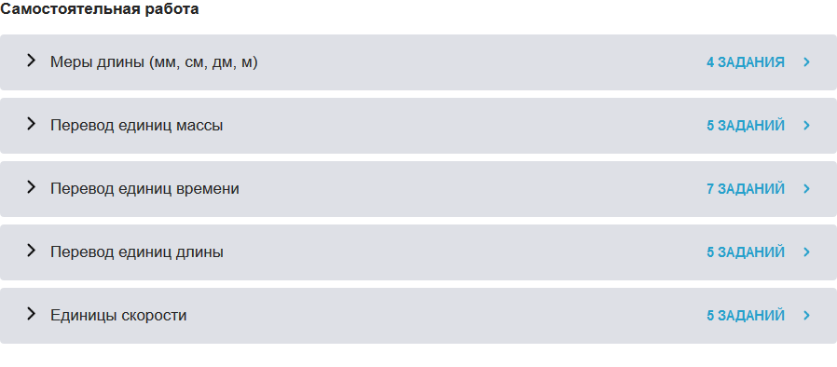
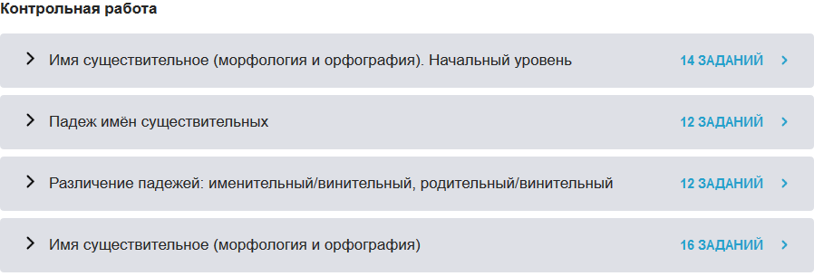

Slide 11
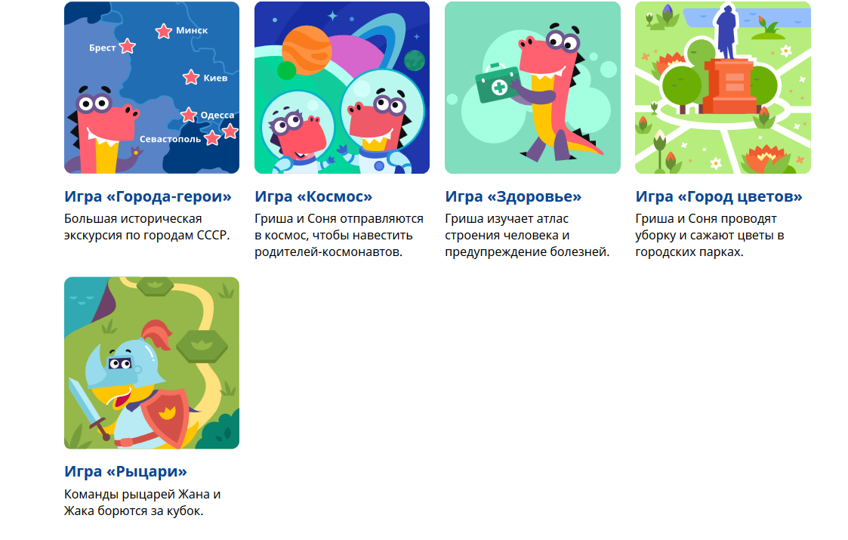

Slide 12
Спасибо за внимание.

